Slide 1
X-ICT
Vision Transformerを用いた 大脳白質病変グレード分類の患者単位評価
浅川 天夢 ／ 石井 一夫
公立諏訪東京理科大学 工学部 情報応用工学科
患者重複のない5分割交差検証でViTとCNNを比較
0:30
1
Notes:
これから、Vision Transformerを用いた大脳白質病変グレード分類の患者単位評価について発表します。本研究では、過去のCNN研究を出発点に、評価設計を患者単位へ見直し、ViTとCNNを公平に比較しました。

Slide 2
BACKGROUND
研究背景：白質病変を画像から客観評価する
大脳白質病変
→ 重症度を再現性高く評価したい
脳MRIのT2・FLAIRで 高信号として観察
従来：CNN
局所的な画像特徴の抽出に強い
加齢・高血圧と関連 脳卒中・認知機能低下の リスク指標
本研究：ViT
Self-Attentionで広域的な関係を扱う
ただし、モデル比較より先に評価単位を揃える必要がある
Debette & Markus, BMJ, 2010
1:10
2
Notes:
大脳白質病変は脳MRIで高信号として観察され、加齢や高血圧と関連します。進行は脳卒中や認知機能低下のリスクとも関連するため、画像から重症度を客観的に評価する意義があります。従来はCNNが用いられてきました。本研究では広域的な関係を扱えるViTに着目しましたが、公平な比較にはまず評価単位を患者で揃えることが重要です。

Slide 3
RESEARCH JOURNEY
これまでの活動：再現から評価設計の見直しへ
1
先行研究を再現
2
分割を監査
3
課題を再定義
4
最終比較
→
→
→
CNN・FLAIR＋T1・axial 9–15 画像単位 accuracy 0.9209を参照
同一患者の別スライスが 学習・評価に混在し得ると確認
患者単位split・3クラス化 全アキシャルを利用
同一5-fold・同一条件で ViTとCNNをOOF評価
重要な転換
0.9209は画像単位の参考値。患者単位OOFの結果とは直接比較しない。
過去発表の『全断面＋ViT』という方向性を、臨床利用に近い評価設計で検証した
先行研究および本研究の実験記録に基づく
1:30
3
Notes:
研究の経過です。まず先行CNN研究の再現から始めました。先行結果の0.9209は画像単位の分割で得られた参考値です。データを監査すると、同じ患者の別スライスが学習と評価に混在し得ることが分かりました。そこで患者単位splitへ変更し、少数クラスを考慮してgrade 2から4を統合しました。最終的に、同一fold・同一学習条件でViTとCNNを比較しました。ここで0.9209と今回の患者単位結果は直接比較しません。

Slide 4
OBJECTIVE
研究目的
患者重複のない条件で、ViTはCNNより有効か？
RQ1
RQ2
RQ3
患者単位の 分類性能
クラス別の 識別傾向
改善量の 不確実性
評価指標：Accuracy / macro-F1 / macro ROC-AUC / Balanced Accuracy / クラス別Recall
0:50
4
Notes:
研究目的は、患者重複のない条件でViTがCNNより有効かを検証することです。患者単位の分類性能だけでなく、各クラスの識別傾向と、改善量の不確実性も評価します。

Slide 5
DATA
対象データと分類課題
1,154名
53,194枚
FLAIR＋T1
3クラス
脳ドック受診者
全アキシャル画像
最終比較の入力
患者単位ラベル
クラス構成
grade 0 557名（48.3%）
grade 1 444名（38.5%）
grade 2以上 153名（13.3%）
grade 3：39名、grade 4：8名と少ないため、grade 2–4を統合
Frozen protocol: grade0=557, grade1=444, grade2+=153
1:10
5
Notes:
対象は1,154名、FLAIRとT1の全アキシャル画像53,194枚です。ラベルは患者単位です。grade 3と4は症例数が非常に少ないため、grade 2から4を統合し、grade 0、grade 1、grade 2以上の3クラス分類としました。

Slide 6
PROTOCOL
評価設計：患者単位5-fold OOF
患者を層化して5分割
Fold 1
Fold 2
Fold 3
Fold 4
Fold 5
学習：4 fold
検証：1 fold
× 5回
患者リーケージ 0
OOF予測 1,154名
paired bootstrap
同一患者はfoldをまたがない
全患者が検証に1回だけ登場
10,000回・95%信頼区間
StratifiedKFold, random_state=1
1:30
6
Notes:
評価は患者単位の層化5分割交差検証です。同じ患者が学習と検証に重ならないようにし、全患者が検証に1回だけ現れるout-of-fold予測を得ました。これにより単一splitへの依存を抑えます。モデル間の差は同じ患者の予測を対応させたbootstrapを1万回行い、95パーセント信頼区間で評価しました。

Slide 7
METHOD
比較モデルと患者単位集約
CNN
同一条件
ViT
ResNet18
224×224 30 epoch AdamW / 3×10⁻⁵ 同一augmentation
DeiT-small patch16 / 224
各患者の全スライスを推論
→
確信度上位5枚を選択
→
確率を平均して患者予測
全断面を入力しつつ、手動のaxial範囲指定を避ける
Best validation-loss checkpoint / top-5 confidence pooling
1:15
7
Notes:
比較するのはResNet18とDeiT-smallです。入力サイズ、fold、epoch数、optimizer、データ拡張を揃えました。各患者の全スライスを推論し、確信度が高い上位5枚のクラス確率を平均して患者予測とします。全断面を利用しながら、手動でaxial範囲を限定しない設計です。

Slide 8
RESULTS
主結果：ViTはmacro ROC-AUCを改善
指標
CNN
ViT
ViT − CNN（95% CI）
Accuracy
0.6282
0.6352
+0.0069（−0.0156, 0.0295）
Macro-F1
0.6001
0.6134
+0.0133（−0.0135, 0.0399）
Macro ROC-AUC
0.7891
0.8100
+0.0209（0.0062, 0.0357）
Balanced Acc.
0.5995
0.6132
+0.0137（−0.0112, 0.0386）
95% CIが0をまたがなかったのはmacro ROC-AUCのみ
AccuracyのMcNemar検定：p = 0.598
患者単位5-fold OOF、paired bootstrap 10,000回
1:50
8
Notes:
主結果です。ViTは4指標すべてでCNNを上回りました。特にmacro ROC-AUCはCNNの0.7891に対してViTは0.8100で、差は0.0209でした。95パーセント信頼区間は0.0062から0.0357で、0を含みませんでした。一方、Accuracy、macro-F1、Balanced Accuracyの差は信頼区間が0をまたぎました。したがって、ViTは患者の重症度を順位づける能力を改善したといえますが、分類性能全般で優れるとは結論できません。

Slide 9
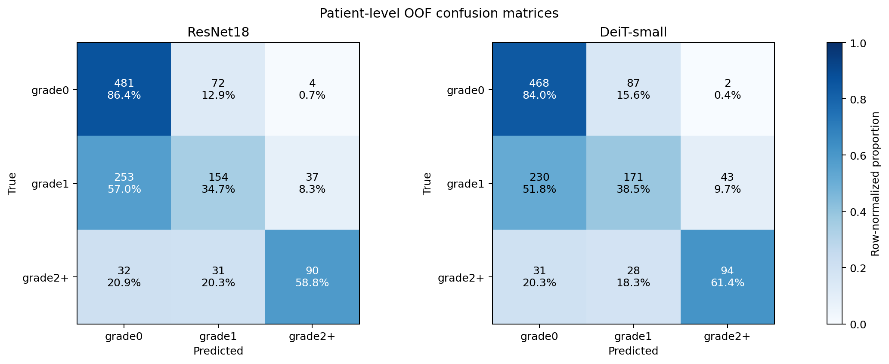
CLASS-WISE RESULTS
クラス別結果：grade 1の識別が共通課題
grade 1 Recall：CNN 34.7% → ViT 38.5%（差の95% CIは0を含む）
行正規化混同行列、n=1,154
1:15
9
Notes:
混同行列を見ると、両モデルともgrade 0は比較的よく分類できています。grade 2以上のRecallはCNN 58.8パーセント、ViT 61.4パーセントです。一方、grade 1はCNN 34.7パーセント、ViT 38.5パーセントにとどまり、多くがgrade 0へ誤分類されました。ViTで改善傾向はありますが、差の信頼区間は0を含みます。

Slide 10
ERROR ANALYSIS
誤分類監査：grade 1の境界性を検討
444名
233名
196名
3名
grade 1の監査対象
両モデルとも誤分類
両モデルともgrade 0へ
技術的フラグあり
示唆
・単純なデータ欠損だけでは、grade 1の低Recallを説明できない ・grade 0 / 1の境界、ラベルの揺らぎ、選択スライスの妥当性を確認する必要 ・高確信度誤分類を含む200例の盲検レビュー用パッケージを作成済み
技術監査の次は、医療者による独立した再評価へ
Grade1 OOF technical audit（医療的再判定は未実施）
1:15
10
Notes:
grade 1の誤分類を技術的に監査しました。444名のうち233名は両モデルとも誤分類し、そのうち196名は両方ともgrade 0へ分類しました。一方、画像枚数不足などの技術的フラグは3名だけでした。したがって単純なデータ欠損よりも、grade 0と1の境界性、ラベルの揺らぎ、あるいはtop-5で適切なスライスを拾えているかが課題と考えられます。医療者による盲検レビューは今後実施します。

Slide 11
DISCUSSION
考察・限界・次の一手
今回いえること
限界
次の一手
ViTはmacro ROC-AUCと 確率の較正指標を改善 ただしAccuracy・macro-F1の 優位性は未確定
・単施設データ ・探索後に固定したprotocol ・top-5は後処理 ・患者内の断面間関係を 直接学習していない
・外部検証／反復CV ・grade 1の盲検再評価 ・MILやTransformerで 全スライスを患者単位学習
『高い正解率』よりも、『誰に対してどこまで一般化するか』を重視
1:15
11
Notes:
今回、ViTはmacro ROC-AUCを改善し、詳細解析ではNLLやBrier scoreも改善しました。ただしAccuracyとmacro-F1の優位性は未確定です。限界として単施設データであること、探索後にprotocolを固定したこと、top-5が後処理で患者内の断面関係を直接学習していないことがあります。今後は外部検証、grade 1の盲検再評価、そしてMILやTransformerによる患者単位学習へ進めます。

Slide 12
CONCLUSION
まとめ
1
患者重複のない5-fold OOFでViTとCNNを比較した
2
ViTはmacro ROC-AUCを0.0209改善した
3
grade 1の識別と外部検証が次の課題である
ご清聴ありがとうございました
0:40
12
Notes:
まとめです。患者重複のない5-fold OOF評価でViTとCNNを比較しました。ViTはmacro ROC-AUCを0.0209改善しましたが、Accuracyとmacro-F1の優位性は確認できませんでした。grade 1の識別改善と外部検証が次の課題です。ご清聴ありがとうございました。

Slide 13
APPENDIX
参考文献
[1] 竹村典晃『畳み込みニューラルネットワークを用いた大脳白質病変のグレード予測』公立諏訪東京理科大学卒業論文, 2023. [2] S. Debette and H. S. Markus, The clinical importance of white matter hyperintensities on brain magnetic resonance imaging, BMJ, 341:c3666, 2010. [3] A. Dosovitskiy et al., An Image is Worth 16×16 Words: Transformers for Image Recognition at Scale, ICLR, 2021. [4] H. Touvron et al., Training data-efficient image transformers and distillation through attention, ICML, 2021.
以降は質疑用スライド
参考
13

Slide 14
APPENDIX
元grade別の検出結果
元grade
患者数
CNN Recall
ViT Recall
grade 0
557
0.864
0.840
grade 1
444
0.347
0.385
grade 2
106
0.481
0.500
grade 3
39
0.795
0.846
grade 4
8
1.000
1.000
grade 4は8名のみであり、1.000という値の解釈には注意が必要
3クラス学習後の元grade別Recall
参考
14

Slide 15
APPENDIX
なぜ0.9209と今回のAccuracyを比較しないのか
先行研究の参考値
本研究の最終評価
Accuracy 0.9209
Accuracy 0.6352
≠
画像単位split 5クラス axial 9–15
患者単位5-fold OOF 3クラス 全アキシャル
評価単位・クラス定義・断面範囲が異なるため、性能低下とは断定できない
参考
15

